Slide 1
Лекция 10: Многофункциональное устройство защиты Cisco (Adaptive Security Appliance, ASA) с расширенной функциональностью
CCNA Security v2.0

Slide 2
Тема 10.1.1: Знакомство с ASDM

Slide 3
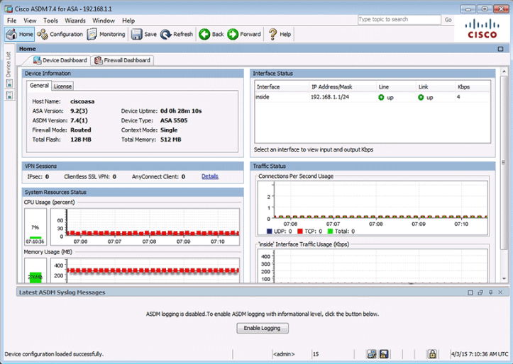
Обзор ASDM
Notes:
10.1.1.1 Обзор ASDM

Slide 4
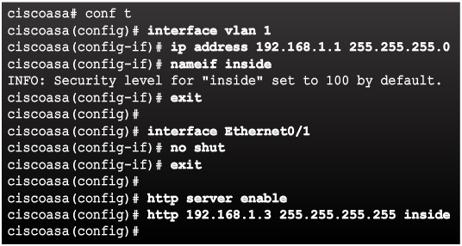
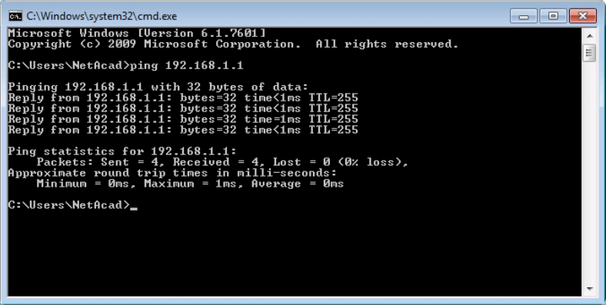
Подготовка к работе с ASDM
Подготовка ASA 5505
Проверка подключения к ASA
Notes:
10.1.1.2 Подготовка к работе с ASDM

Slide 5
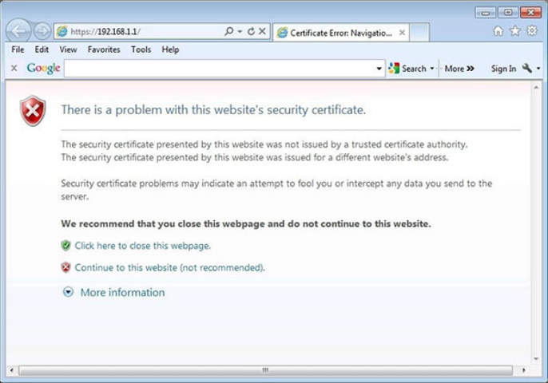
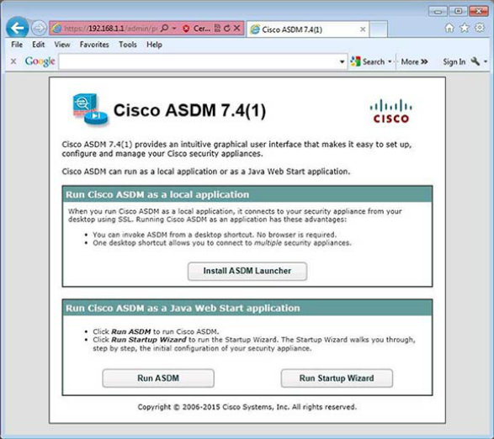
Запуск ASDM
Сертификат безопасности ASDM
Окно запуска ASDM
Notes:
10.1.1.3 Запуск ASDM

Slide 6
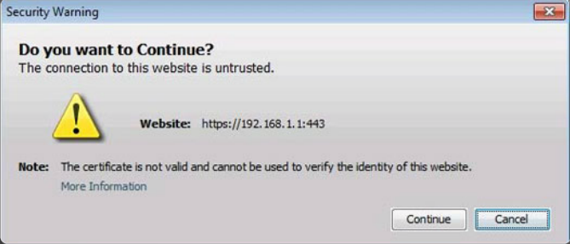
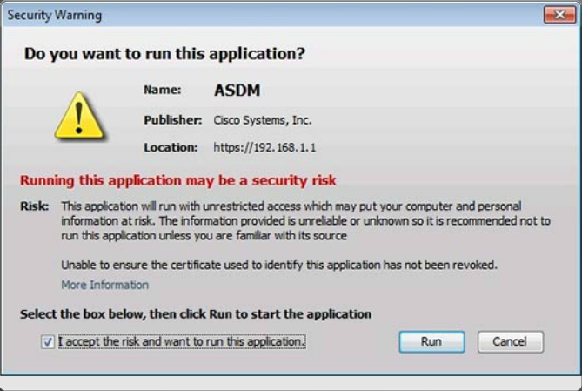
Запуск ASDM (продолжение)
Предупреждение безопасности ASDM – 1
Предупреждение безопасности ASDM – 2
Notes:
10.1.1.3 Запуск ASDM (продолжение)

Slide 7
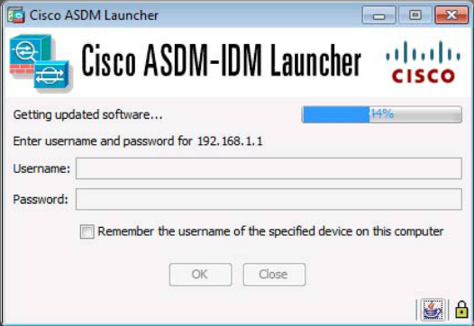
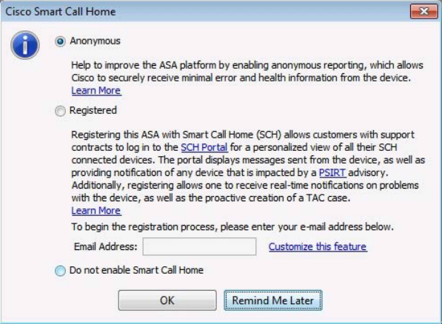
Запуск ASDM (продолжение)
Аутентификация для использования ASDM
Окно Smart Call Home
Notes:
10.1.1.3 Запуск ASDM (продолжение)

Slide 8
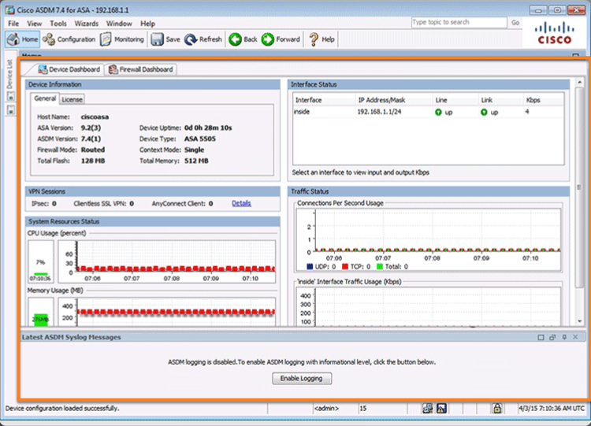
Информационные панели главной страницы ASDM
Страница информационной панели устройства ASDM
Notes:
10.1.1.4 Информационные панели главной страницы ASDM

Slide 9
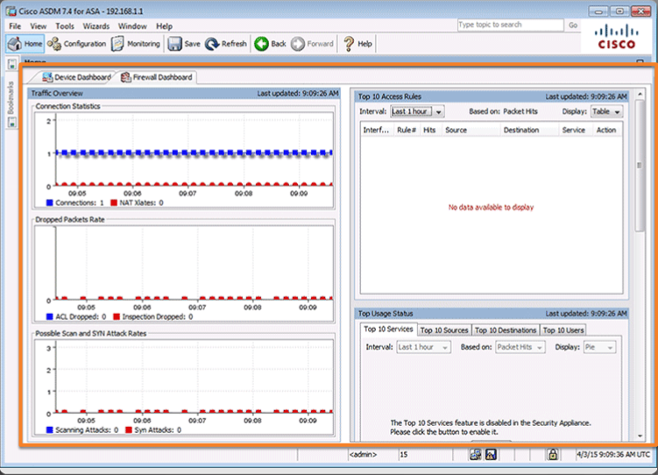
Информационные панели главной страницы ASDM (продолжение)
Страница информационной панели межсетевого экрана ASDM
Notes:
10.1.1.4 Информационные панели главной страницы ASDM (продолжение)

Slide 10
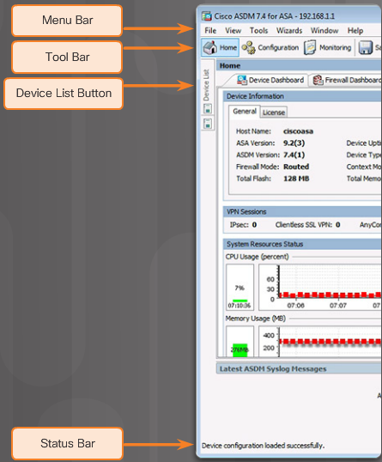
Элементы страницы ASDM
Notes:
10.1.1.5 Элементы страницы ASDM

Slide 11
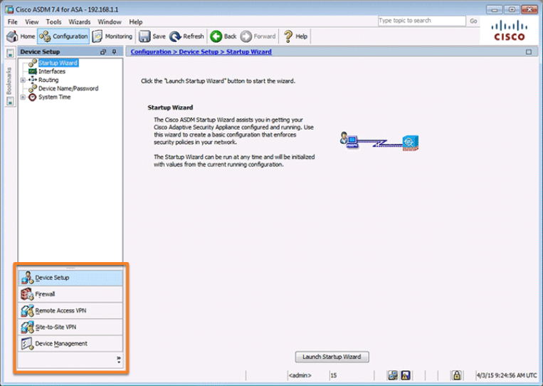
Разделы конфигурации и мониторинга ASDM
Раздел конфигурации
Notes:
10.1.1.6 Разделы конфигурации и мониторинга ASDM

Slide 12
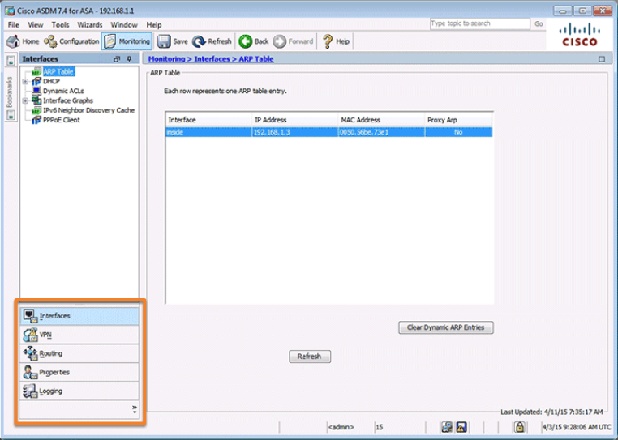
Разделы конфигурации и мониторинга ASDM (продолжение)
Разделы мониторинга
Notes:
10.1.1.6 Разделы конфигурации и мониторинга ASDM (продолжение)

Slide 13
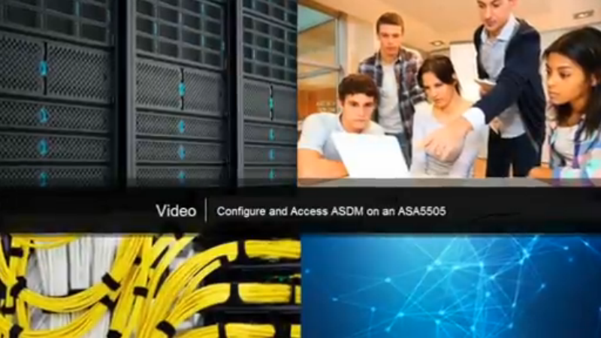
Конфигурирование и доступ к ASDM на ASA5505
Notes:
10.1.1.7 Конфигурирование и доступ к ASDM на ASA5505

Slide 14
Тема 10.1.2: Меню мастеров ASDM

Slide 15
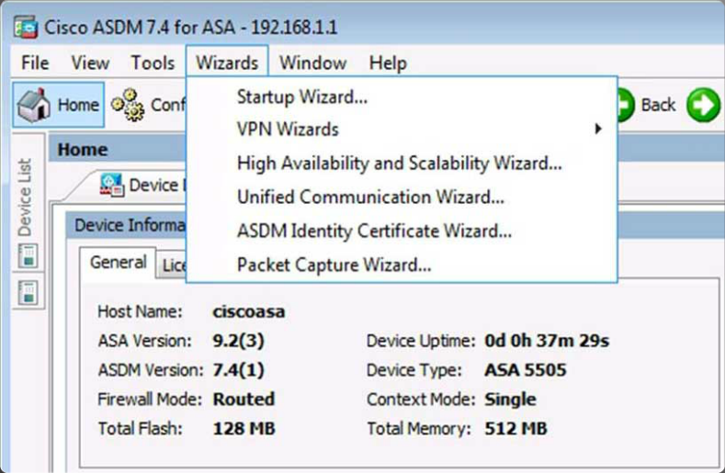
Мастера ASDM
Notes:
10.1.2.1 Мастера ASDM

Slide 16
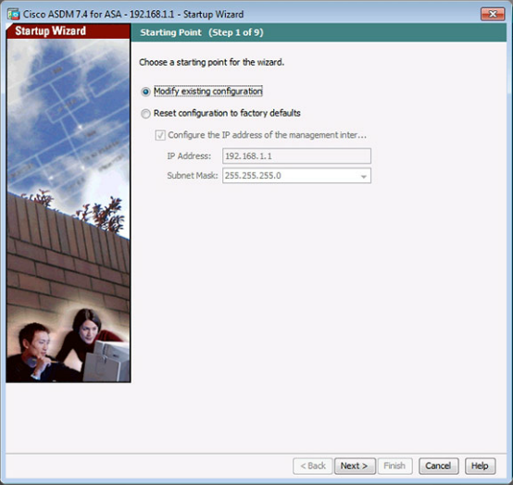
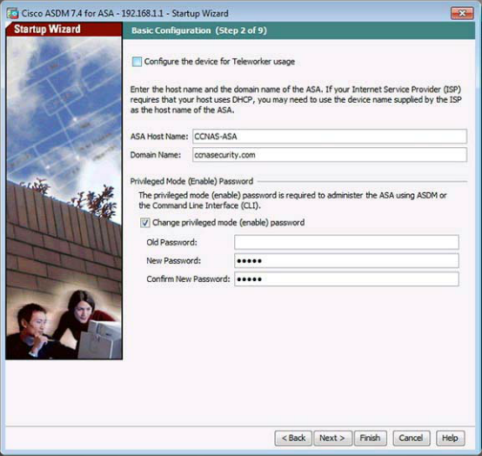
Мастер запуска
Окно мастера запуска для начала работы
Окно мастера запуска для базовой конфигурации
Notes:
10.1.2.2 Мастер запуска

Slide 17
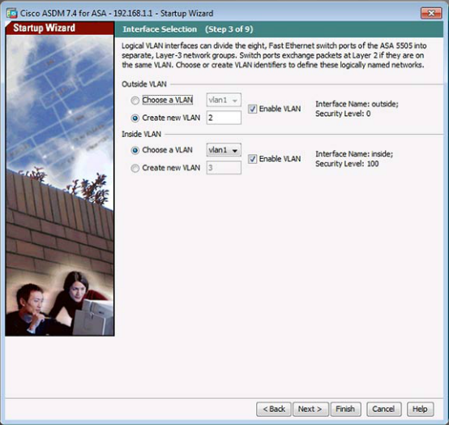
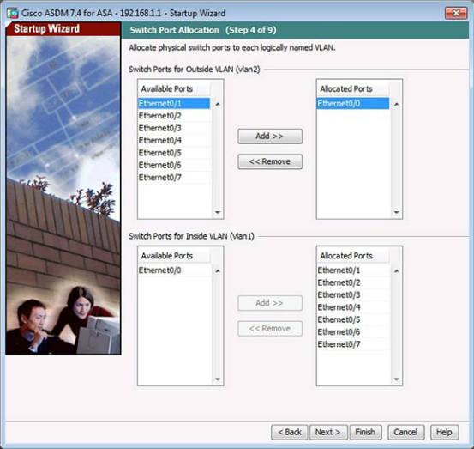
Мастер запуска (продолжение)
Окно мастера запуска для выбора интерфейса
Окно мастера запуска для назначения портов коммутатора
Notes:
10.1.2.2 Мастер запуска (продолжение)

Slide 18
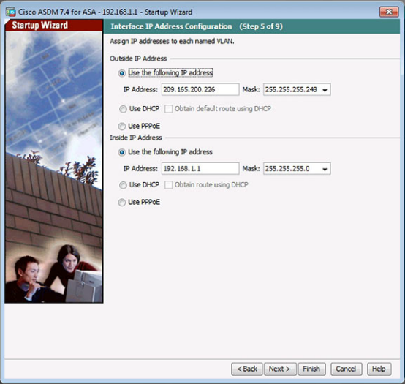
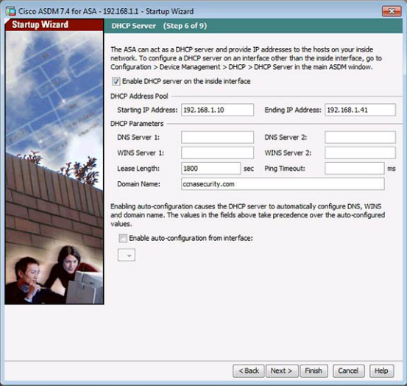
Мастер запуска (продолжение)
Окно мастера запуска для конфигурации IP-адресов интерфейсов
Окно мастера запуска для DHCP-сервера
Notes:
10.1.2.2 Мастер запуска (продолжение)

Slide 19
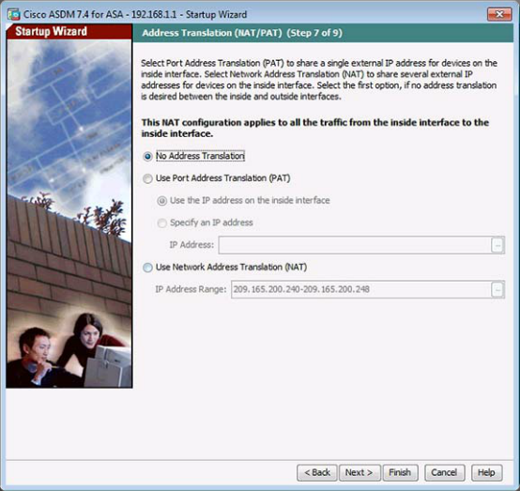
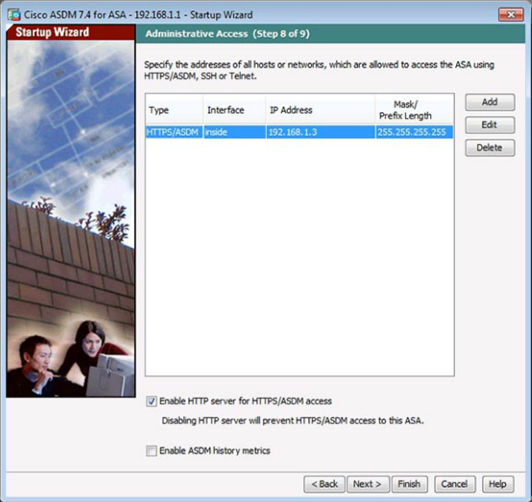
Мастер запуска (продолжение)
Окно мастера запуска для трансляции адресов (NAT/PAT)
Окно мастера запуска для административного доступа
Notes:
10.1.2.2 Мастер запуска (продолжение)

Slide 20
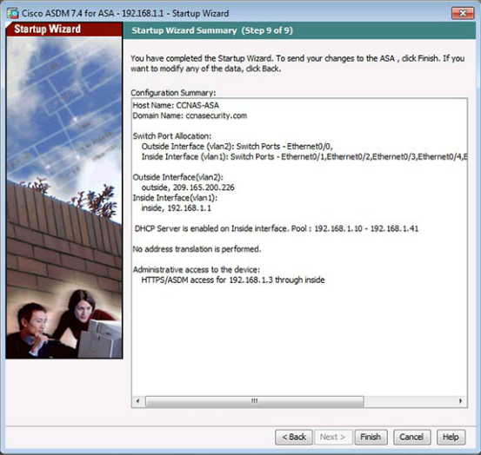
Мастер запуска (продолжение)
Окно сводки мастера запуска
Notes:
10.1.2.2 Мастер запуска (продолжение)

Slide 21
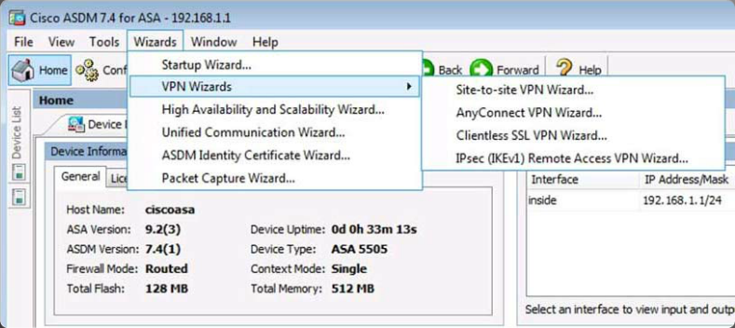
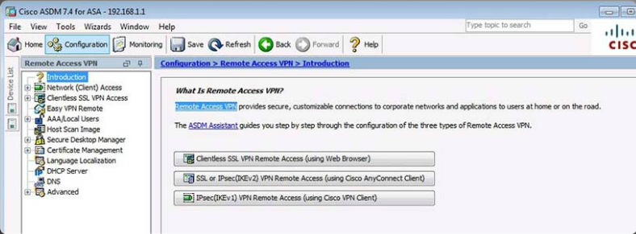
Разные типы мастеров VPN
Мастера ASDM VPN
Ассистент VPN удаленного доступа ASDM
Notes:
10.1.2.3 Разные типы мастеров VPN

Slide 22
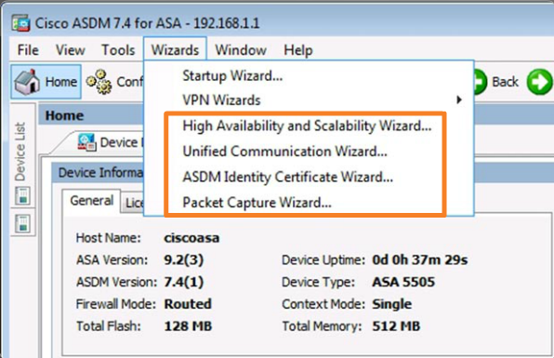
Другие мастера
Notes:
10.1.2.4 Другие мастера
10.1.2.5 Задание. Конфигурирование сети IPsec VPN между двумя пунктами (Site-to-Site) с использованием ISR CLI и ASA ASDM

Slide 23
Тема 10.1.3: Настройка сервисов и параметров управления

Slide 24
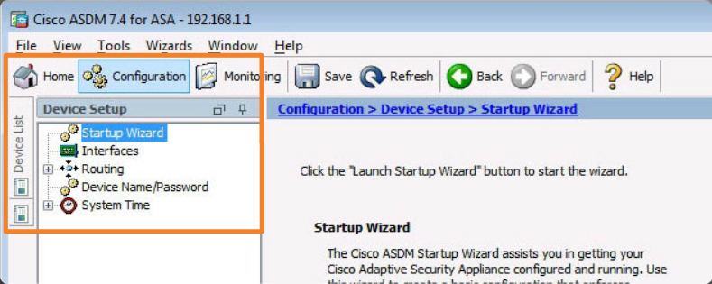
Конфигурирование настроек в ASDM
Вкладка Конфигурация – Настройка устройства
Notes:
10.1.3.1 Конфигурирование настроек в ASDM

Slide 25
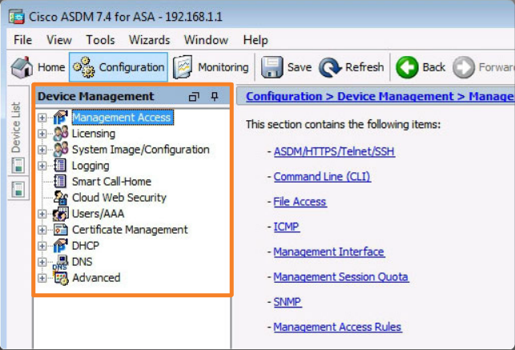
Конфигурирование настроек в ASDM (продолжение)
Вкладка Конфигурация – Управление устройством
Notes:
10.1.3.1 Конфигурирование настроек в ASDM (продолжение)

Slide 26
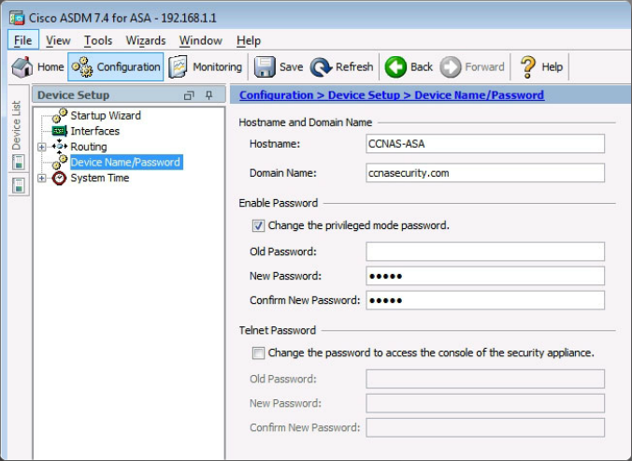
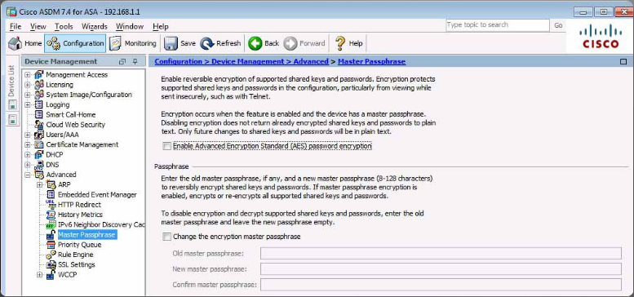
Конфигурирование базовых настроек в ASDM
Конфигурирование имени хоста, имени домена и пароля Enable
Конфигурирование основной парольной фразы
Notes:
10.1.3.2 Конфигурирование базовых настроек в ASDM

Slide 27
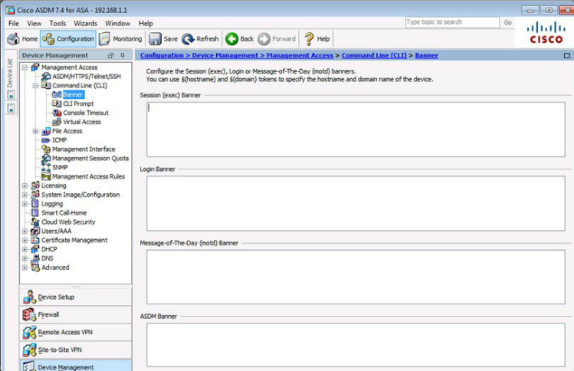
Конфигурирование базовых настроек в ASDM (продолжение)
Конфигурирование официальных уведомлений
Notes:
10.1.3.2 Конфигурирование базовых настроек в ASDM (продолжение)

Slide 28
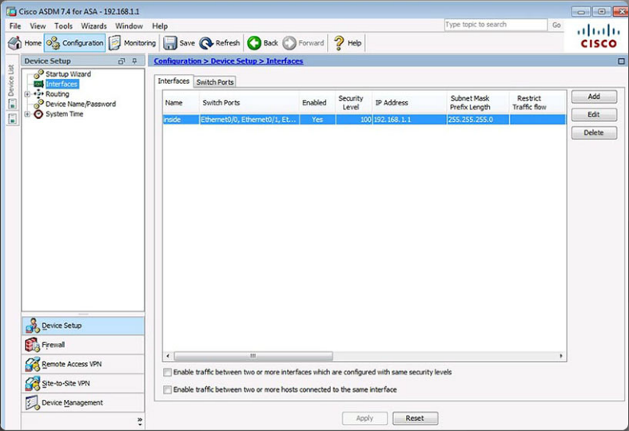
Конфигурирование интерфейсов в ASDM
Конфигурирование интерфейсов
Notes:
10.1.3.3 Конфигурирование интерфейсов в ASDM

Slide 29
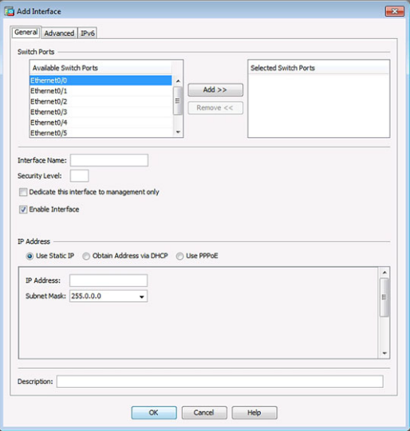
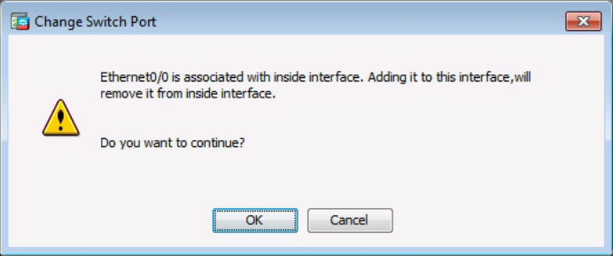
Конфигурирование интерфейсов в ASDM (продолжение)
Добавление внешнего (outside) интерфейса
Окно переназначения порта коммутатора
Notes:
10.1.3.3 Конфигурирование интерфейсов в ASDM (продолжение)

Slide 30
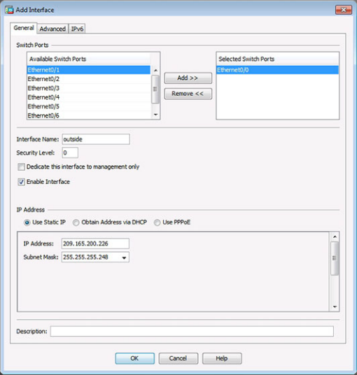
Конфигурирование интерфейсов в ASDM (продолжение)
Добавление внешнего (outside) интерфейса
Notes:
10.1.3.3 Конфигурирование интерфейсов в ASDM (продолжение)

Slide 31
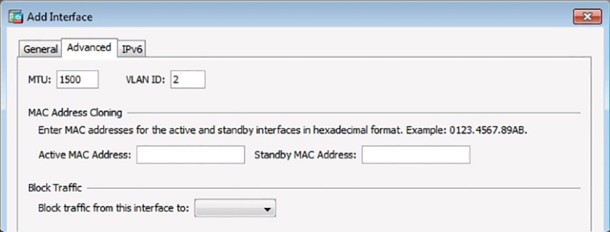
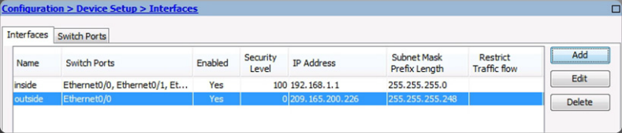
Конфигурирование интерфейсов в ASDM (продолжение)
Расширенные настройки внешнего интерфейса
Обновленная страница интерфейсов
Notes:
10.1.3.3 Конфигурирование интерфейсов в ASDM (продолжение)

Slide 32
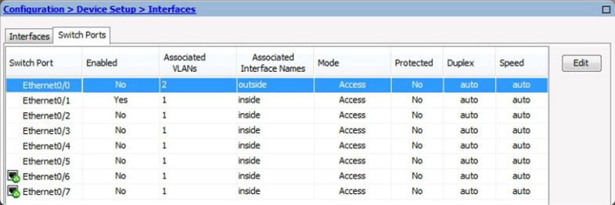
Конфигурирование интерфейсов в ASDM (продолжение)
Проверка состояния интерфейсов
Notes:
10.1.3.3 Конфигурирование интерфейсов в ASDM (продолжение)

Slide 33
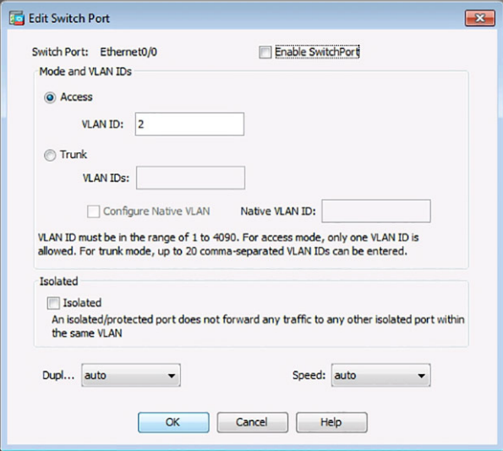
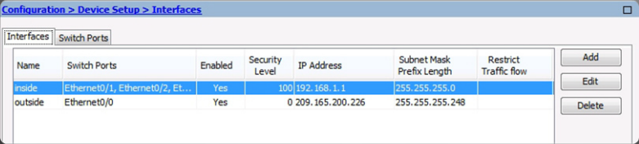
Конфигурирование интерфейсов в ASDM (продолжение)
Включение портов коммутаторов
Применение конфигурации
Notes:
10.1.3.3 Конфигурирование интерфейсов в ASDM (продолжение)

Slide 34
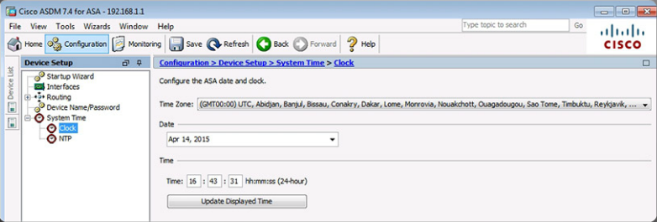
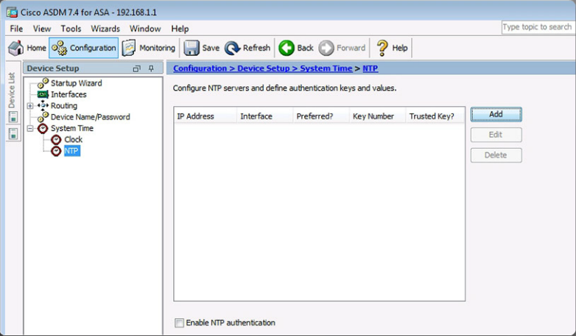
Конфигурирование системного времени в ASDM
Ручное изменение системного времени
Использование протокола NTP для изменения системного времени
Notes:
10.1.3.4 Конфигурирование системного времени в ASDM

Slide 35
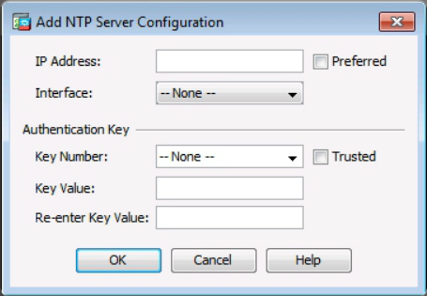
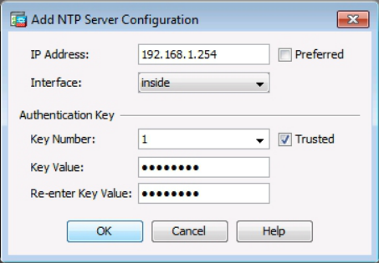
Конфигурирование системного времени в ASDM (продолжение)
Добавление NTP-сервера
Конфигурирование NTP-сервера
Notes:
10.1.3.4 Конфигурирование системного времени в ASDM (продолжение)

Slide 36
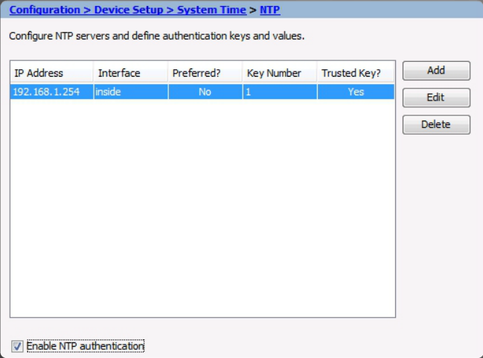
Конфигурирование системного времени в ASDM (продолжение)
Применение конфигурации
Notes:
10.1.3.4 Конфигурирование системного времени в ASDM (продолжение)

Slide 37
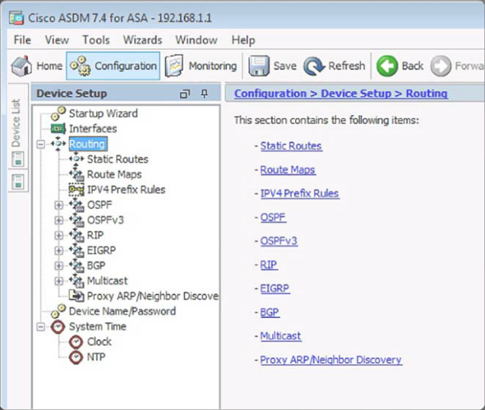
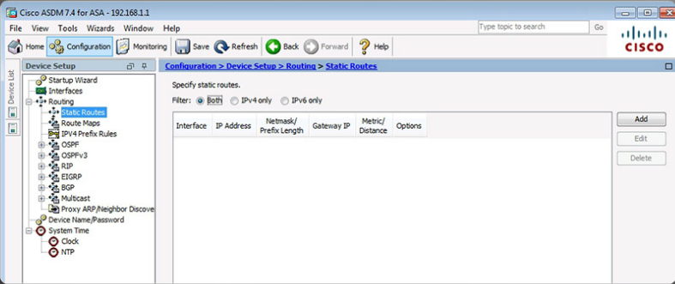
Конфигурирование маршрутизации в ASDM
Конфигурирование маршрутизации
Настройка статического маршрута по умолчанию
Notes:
10.1.3.5 Конфигурирование маршрутизации в ASDM

Slide 38
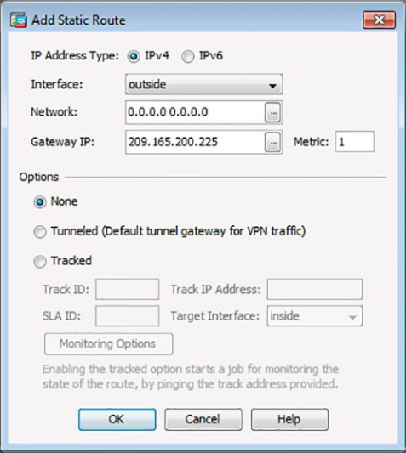

Конфигурирование маршрутизации в ASDM (продолжение)
Окно добавления или редактирования маршрута
Детали статического маршрута
Notes:
10.1.3.5 Конфигурирование маршрутизации в ASDM (продолжение)

Slide 39

Конфигурирование маршрутизации в ASDM (продолжение)
Применение конфигурации
Notes:
10.1.3.5 Конфигурирование маршрутизации в ASDM (продолжение)

Slide 40

Конфигурирование управления доступом к устройству в ASDM
Конфигурирование доступа через ASDM/HTTPS/Telnet/SSH
Notes:
10.1.3.6 Конфигурирование управления доступом к устройству в ASDM

Slide 41


Конфигурирование управления доступом к устройству в ASDM (продолжение)
Окно добавления способа доступа к устройству
Конфигурирование настроек SSH
Notes:
10.1.3.6 Конфигурирование управления доступом к устройству в ASDM (продолжение)

Slide 42

Конфигурирование DHCP-сервисов в ASDM
Страница сервера DHCP
Notes:
10.1.3.7 Конфигурирование DHCP-сервисов в ASDM

Slide 43

Конфигурирование DHCP-сервисов в ASDM (продолжение)
Окно редактирования сервера DHCP
Notes:
10.1.3.7 Конфигурирование DHCP-сервисов в ASDM (продолжение)

Slide 44

Конфигурирование DHCP-сервисов в ASDM (продолжение)
Конфигурирование сервисов DHCP-сервера
Notes:
10.1.3.7 Конфигурирование DHCP-сервисов в ASDM (продолжение)

Slide 45

Конфигурирование DHCP-сервисов в ASDM (продолжение)
Проверка работы сервисов DHCP-сервера
Notes:
10.1.3.7 Конфигурирование DHCP-сервисов в ASDM (продолжение)

Slide 46
Тема 10.1.4: Конфигурирование расширенных функций ASDM

Slide 47

Объекты в ASDM
Страница сетевых объектов/групп
Notes:
10.1.4.1 Объекты в ASDM

Slide 48


Объекты в ASDM (продолжение)
Добавление сетевых объектов/групп
Окно добавления сетевых объектов
Notes:
10.1.4.1 Объекты в ASDM (продолжение)

Slide 49

Объекты в ASDM (продолжение)
Окно добавления группы сетевых объектов
Notes:
10.1.4.1 Объекты в ASDM (продолжение)

Slide 50

Объекты в ASDM (продолжение)
Страница сервисных объектов/групп
Notes:
10.1.4.1 Объекты в ASDM (продолжение)

Slide 51


Объекты в ASDM (продолжение)
Добавление сервисных объектов/групп
Окно добавления сервисных объектов
Notes:
10.1.4.1 Объекты в ASDM (продолжение)

Slide 52

Объекты в ASDM (продолжение)
Окно добавления группы сервисных объектов
Notes:
10.1.4.1 Объекты в ASDM (продолжение)

Slide 53

Конфигурирование ACL-списков с использованием ASDM
ACL-списки в ASDM
Notes:
10.1.4.2 Конфигурирование ACL-списков с использованием ASDM

Slide 54


Конфигурирование ACL-списков с использованием ASDM (продолжение)
Окно добавления правил доступа
Диаграмма правил доступа
Notes:
10.1.4.2 Конфигурирование ACL-списков с использованием ASDM (продолжение)

Slide 55


Конфигурирование динамического NAT в ASDM
Окно добавления сетевых объектов
Создание сетевого объекта для публичных адресов
Notes:
10.1.4.3 Конфигурирование динамического NAT в ASDM

Slide 56

Конфигурирование динамического NAT в ASDM (продолжение)
Создание сетевого объекта для динамического NAT
Notes:
10.1.4.3 Конфигурирование динамического NAT в ASDM (продолжение)

Slide 57

Конфигурирование динамического РAT в ASDM
Notes:
10.1.4.4 Конфигурирование динамического РAT в ASDM

Slide 58


Конфигурирование статического NAT в ASDM
Статический NAT в ASDM
Расширенные настройки статического NAT в ASDM
Notes:
10.1.4.5 Конфигурирование статического NAT в ASDM

Slide 59

Конфигурирование аутентификации AAA
Страница учетных записей пользователей
Notes:
10.1.4.6 Конфигурирование аутентификации AAA

Slide 60

Конфигурирование аутентификации AAA (продолжение)
Окно добавления учетной записи пользователя
Notes:
10.1.4.6 Конфигурирование аутентификации AAA (продолжение)

Slide 61

Конфигурирование аутентификации AAA (продолжение)
Страница групп серверов ААА
Notes:
10.1.4.6 Конфигурирование аутентификации AAA (продолжение)

Slide 62


Конфигурирование аутентификации AAA (продолжение)
Окно добавления группы серверов ААА
Окно добавления сервера ААА
Notes:
10.1.4.6 Конфигурирование аутентификации AAA (продолжение)

Slide 63

Конфигурирование аутентификации AAA (продолжение)
Окно с заполненными группами серверов ААА
Notes:
10.1.4.6 Конфигурирование аутентификации AAA (продолжение)

Slide 64

Конфигурирование аутентификации AAA (продолжение)
Страница доступа ААА
Notes:
10.1.4.6 Конфигурирование аутентификации AAA (продолжение)

Slide 65

Конфигурирование аутентификации AAA (продолжение)
Доступ AAA > Окно настроек аутентификации
Notes:
10.1.4.6 Конфигурирование аутентификации AAA (продолжение)

Slide 66

Конфигурирование сервисной политики с использованием ASDM
Отображение сервисной политики в ASDM
Notes:
10.1.4.7 Конфигурирование сервисной политики с использованием ASDM

Slide 67

Конфигурирование сервисной политики с использованием ASDM (продолжение)
Конфигурирование сервисной политики
Notes:
10.1.4.7 Конфигурирование сервисной политики с использованием ASDM (продолжение)

Slide 68

Конфигурирование сервисной политики с использованием ASDM (продолжение)
Конфигурирование критериев классификации трафика
Notes:
10.1.4.7 Конфигурирование сервисной политики с использованием ASDM (продолжение)

Slide 69

Конфигурирование сервисной политики с использованием ASDM (продолжение)
Конфигурирование действий
Notes:
10.1.4.7 Конфигурирование сервисной политики с использованием ASDM (продолжение)
10.1.4.8 Лабораторная работа. Конфигурирование сервисной политики с использованием ASDM

Slide 70
Тема 10.2.1: VPN между двумя пунктами (Site-to-Site)

Slide 71

Поддержка устройством ASA Site-to-Site VPN
Notes:
10.2.1.1 Поддержка устройством ASA Site-to-Site VPN

Slide 72

ASA Site-to-Site VPN с использованием ASDM
Notes:
10.2.1.2 ASA Site-to-Site VPN с использованием ASDM

Slide 73


Конфигурирование Site-to-Site VPN на маршрутизаторе ISR с помощью интерфейса командной строки (CLI)
Базовая конфигурация ISR
Конфигурирование политики ISAKMP
Notes:
10.2.1.3 Конфигурирование Site-to-Site VPN с помощью интерфейса командной строки (CLI)

Slide 74


Конфигурирование Site-to-Site VPN на маршрутизаторе ISR с помощью интерфейса командной строки (CLI) (продолжение)
Конфигурирование IPsec и VPN ACL
Конфигурирование и применение криптокарты
Notes:
10.2.1.3 Конфигурирование Site-to-Site VPN с помощью интерфейса командной строки (CLI) (продолжение)

Slide 75


Конфигурирование ASA Site-to-Site VPN с использованием ASDM
Базовая конфигурация ISR
Notes:
10.2.1.4 Конфигурирование ASA Site-to-Site VPN с использованием ASDM

Slide 76


Конфигурирование ASA Site-to-Site VPN с использованием ASDM (продолжение)
Начальное окно
Окно определения удаленного VPN устройства
Notes:
10.2.1.4 Конфигурирование ASA Site-to-Site VPN с использованием ASDM (продолжение)

Slide 77


Конфигурирование ASA Site-to-Site VPN с использованием ASDM (продолжение)
Окно определения защищаемого трафика
Окно настроек безопасности
Notes:
10.2.1.5 Конфигурирование ASA Site-to-Site VPN с использованием ASDM (продолжение)

Slide 78


Конфигурирование ASA Site-to-Site VPN с использованием ASDM (продолжение)
Окно NAT Exempt
Окно сводки
Notes:
10.2.1.6 Конфигурирование ASA Site-to-Site VPN с использованием ASDM (продолжение)

Slide 79

Проверка настроек Site-to-Site VPN с использованием ASDM
Notes:
10.2.1.7 Проверка настроек Site-to-Site VPN с использованием ASDM

Slide 80

Тестирование Site-to-Site VPN с использованием ASDM
Установление подключения по VPN-туннелю к удаленной сети
Notes:
10.2.1.8 Тестирование Site-to-Site VPN с использованием ASDM

Slide 81

Тестирование Site-to-Site VPN с использованием ASDM (продолжение)
Мониторинг VPN-туннеля
Notes:
10.2.1.8 Тестирование Site-to-Site VPN с использованием ASDM (продолжение)

Slide 82

Тестирование Site-to-Site VPN с использованием ASDM (продолжение)
Проверка подключения по VPN-туннелю с внешнего хоста
Notes:
10.2.1.8 Тестирование Site-to-Site VPN с использованием ASDM (продолжение)
10.2.1.9 Лабораторная работа. Тестирование Site-to-Site VPN с использованием ASDM

Slide 83
Тема 10.2.2: VPN удаленного доступа (Remote-Access)

Slide 84

Варианты VPN удаленного доступа (Remote-Access VPN)
Notes:
10.2.2.1 Варианты VPN с удаленным доступом (Remote-Access VPN)

Slide 85


Сравнение IPsec и SSL
Notes:
10.2.2.2 Сравнение IPsec и SSL

Slide 86

Сравнение IPsec и SSL (продолжение)
Сравнение IPsec и SSL
Notes:
10.2.2.2 Сравнение IPsec и SSL (продолжение)

Slide 87

ASA SSL VPN
Мастера Remote Access VPN
Notes:
10.2.2.3 ASA SSL VPN

Slide 88

ASA SSL VPN (продолжение)
Решения Cisco ASA SSL Remote Access VPN
Notes:
10.2.2.3 ASA SSL VPN (продолжение)

Slide 89

Вариант SSL VPN без использования клиента
Развертывание SSL VPN без использования клиента на Cisco ASA
Notes:
10.2.2.4 Вариант SSL VPN без использования клиента

Slide 90


Вариант SSL VPN без использования клиента (продолжение)
Веб-страница входа в систему без использования клиента
Главная страница веб-портала
Notes:
10.2.2.4 Вариант SSL VPN без использования клиента (продолжение)

Slide 91

Вариант SSL VPN с использованием клиента
Notes:
10.2.2.5 Вариант SSL VPN с использованием клиента

Slide 92


Защищенный мобильный клиент Cisco AnyConnect Secure Mobility Client
Окно подключения AnyConnect
Окно аутентификации AnyConnect
Notes:
10.2.2.6 Защищенный мобильный клиент Cisco AnyConnect Secure Mobility Client

Slide 93


Защищенный мобильный клиент Cisco AnyConnect Secure Mobility Client (продолжение)
Окно аутентификации AnyConnect
Окно статистики AnyConnect
Notes:
10.2.2.6 Защищенный мобильный клиент Cisco AnyConnect Secure Mobility Client (продолжение)

Slide 94

AnyConnect для мобильных устройств
Cisco AnyConnect Secure Mobility Client доступен на следующих платформах:
iOS
Android
BlackBerry
Windows Mobile
Notes:
10.2.2.7 AnyConnect для мобильных устройств

Slide 95
Тема 10.2.3: Конфигурирование SSL VPN без использования клиента

Slide 96


Конфигурирование SSL VPN без использования клиента на ASA
Ассистент ASDM
Мастер VPN без использо­вания клиента
Notes:
10.2.3.1 Конфигурирование сети SSL VPN без использования клиента на ASA

Slide 97

Пример топологии VPN без использования клиента
Notes:
10.2.3.2 Пример топологии VPN без использования клиента

Slide 98


SSL VPN без использования клиента
Начальное окно сети SSL VPN без использования клиента
Окно интерфейса SSL VPN
Notes:
10.2.3.3 SSL VPN без использования клиента

Slide 99


SSL VPN без использования клиента (продолжение)
Окно аутентификации пользователя
Окно групповой политики
Notes:
10.2.3.4 SSL VPN без использования клиента (продолжение)

Slide 100


SSL VPN без использования клиента (продолжение)
Окно списка закладок
Окно конфигурирования пользовательских объектов графического интерфейса пользователя (GUI)
Notes:
10.2.3.5 SSL VPN без использования клиента (продолжение)

Slide 101


SSL VPN без использования клиента (продолжение)
Окно добавления списка закладок
Окно выбора типа закладок
Notes:
10.2.3.5 SSL VPN без использования клиента (продолжение)

Slide 102


SSL VPN без использования клиента (продолжение)
Окно добавления закладок
Окно добавления и редакти­рования списка закладок
Notes:
10.2.3.5 SSL VPN без использования клиента (продолжение)

Slide 103


SSL VPN без использования клиента (продолжение)
Окно изменения настроек пользовательских объектов графического интерфейса пользователя (GUI)
Окно редактирования списка закладок
Notes:
10.2.3.5 SSL VPN без использования клиента (продолжение)

Slide 104

SSL VPN без использования клиента (продолжение)
Окно сводки
Notes:
10.2.3.6 SSL VPN без использования клиента (продолжение)

Slide 105

Проверка настроек SSL VPN без использования клиента
Notes:
10.2.3.7 Проверка настроек SSL VPN без использования клиента

Slide 106


Тестирование подключения SSL VPN без использования клиента
Окно сертификата безопасности
Окно входа
Notes:
10.2.3.8 Тестирование подключения SSL VPN без использования клиента

Slide 107


Тестирование подключения SSL VPN без использования клиента (продолжение)
Главная страница веб-портала
Страница доступа на веб-портал
Notes:
10.2.3.8 Тестирование подключения SSL VPN без использования клиента (продолжение)

Slide 108


Тестирование подключения SSL VPN без использования клиента (продолжение)
Страница доступа к файлу веб-портала
Выход из веб-портала
Notes:
10.2.3.8 Тестирование подключения SSL VPN без использования клиента (продолжение)

Slide 109

Просмотр созданной конфигурации CLI
Notes:
10.2.3.9 Просмотр созданной конфигурации CLI

Slide 110
Тема 10.2.4: Конфигурирование SSL VPN с использованием клиента AnyConnect

Slide 111


Конфигурирование SSL VPN AnyConnect
Ассистент ASDM
Мастер VPN с использованием клиента
Notes:
10.2.4.1 Конфигурирование SSL VPN AnyConnect

Slide 112

Пример топологии SSL VPN
Notes:
10.2.4.2 Пример топологии SSL VPN

Slide 113


AnyConnect SSL VPN
Начальное окно мастера AnyConnect VPN
Окно выбора профиля подключения
Notes:
10.2.4.3 AnyConnect SSL VPN

Slide 114

AnyConnect SSL VPN (продолжение)
Окно выбора протоколов VPN
Notes:
10.2.4.3 AnyConnect SSL VPN (продолжение)

Slide 115


AnyConnect SSL VPN (продолжение)
Окно образов клиентского ПО
Окно добавления образа клиента AnyConnect
Notes:
10.2.4.4 AnyConnect SSL VPN (продолжение)

Slide 116


AnyConnect SSL VPN (продолжение)
Окно содержимого флеш-памяти
Окно добавления образа клиента AnyConnect
Notes:
10.2.4.4 AnyConnect SSL VPN (продолжение)

Slide 117

AnyConnect SSL VPN (продолжение)
Заполненное окно образов клиентского ПО
Notes:
10.2.4.4 AnyConnect SSL VPN (продолжение)

Slide 118

AnyConnect SSL VPN (продолжение)
Окно способов аутентификации
Notes:
10.2.4.5 AnyConnect SSL VPN (продолжение)

Slide 119


AnyConnect SSL VPN (продолжение)
Окно управления клиентскими адресами
Окно добавления пула IPv4-адресов
Notes:
10.2.4.6 AnyConnect SSL VPN (продолжение)

Slide 120


AnyConnect SSL VPN (продолжение)
Заполненное окно управления клиентскими адресами
Окно настройки серверов разрешения сетевых имен
Notes:
10.2.4.6 AnyConnect SSL VPN (продолжение)

Slide 121

AnyConnect SSL VPN (продолжение)
Заполненное окно настройки серверов разрешения сетевых имен
Notes:
10.2.4.6 AnyConnect SSL VPN (продолжение)

Slide 122


AnyConnect SSL VPN (продолжение)
Окно NAT Exempt
Заполненное окно NAT Exempt
Notes:
10.2.4.7 AnyConnect SSL VPN (продолжение)

Slide 123


AnyConnect SSL VPN (продолжение)
Варианты развертывания клиента AnyConnect
Окно сводки
Notes:
10.2.4.7 AnyConnect SSL VPN (продолжение)

Slide 124

Проверка настроек подключения AnyConnect
Страница профилей подключения AnyConnect
Notes:
10.2.4.8 Проверка настроек подключения AnyConnect

Slide 125

Проверка настроек подключения AnyConnect (продолжение)
Проверка конфигурации с использованием клиента
Notes:
10.2.4.8 Проверка настроек подключения AnyConnect (продолжение)

Slide 126


Установка клиента AnyConnect
Окно сертификата безопасности
Окно входа
Notes:
10.2.4.9 Установка клиента AnyConnect

Slide 127


Установка клиента AnyConnect (продолжение)
Окно клиента Cisco AnyConnect VPN
Окно ручной установки
Notes:
10.2.4.9 Установка клиента AnyConnect (продолжение)

Slide 128

Установка клиента AnyConnect (продолжение)
Окно запуска установщика
Notes:
10.2.4.9 Установка клиента AnyConnect (продолжение)

Slide 129

Установка клиента AnyConnect (продолжение)
Окно настройки клиента Cisco AnyConnect VPN
Notes:
10.2.4.10 Установка клиента AnyConnect (продолжение)

Slide 130


Установка клиента AnyConnect (продолжение)
Окно соглашения с конечным пользователем
Окно контроля учетных записей пользователей
Notes:
10.2.4.10 Установка клиента AnyConnect (продолжение)

Slide 131


Установка клиента AnyConnect (продолжение)
Готовность к установке клиента AnyConnect
Установка клиента AnyConnect
Notes:
10.2.4.10 Установка клиента AnyConnect (продолжение)

Slide 132

Установка клиента AnyConnect (продолжение)
Завершение установки Cisco AnyConnect VPN
Notes:
10.2.4.10 Установка клиента AnyConnect (продолжение)

Slide 133


Установка клиента AnyConnect (продолжение)
Запуск Cisco AnyConnect VPN Cisco
Окно клиента Cisco AnyConnect VPN
Notes:
10.2.4.11 Установка клиента AnyConnect (продолжение)

Slide 134


Установка клиента AnyConnect (продолжение)
Окно подключения Cisco AnyConnect VPN
Окно предупреждения сертификата безопасности
Notes:
10.2.4.11 Установка клиента AnyConnect (продолжение)

Slide 135


Установка клиента AnyConnect (продолжение)
Окно аутентификации Cisco AnyConnect VPN
Значок Cisco AnyConnect VPN в области уведомлений системы
Notes:
10.2.4.11 Установка клиента AnyConnect (продолжение)

Slide 136



Установка клиента AnyConnect (продолжение)
Статус клиента Cisco AnyConnect VPN
Проверка подключения к внутренней сети
Notes:
10.2.4.11 Установка клиента AnyConnect (продолжение)

Slide 137

Просмотр созданной конфигурации CLI
Настройки конфигурации AnyConnect SSL VPN:
NAT
WebVPN
Групповая политика
Группа туннелей
Notes:
10.2.4.12 Просмотр созданной конфигурации CLI
10.3.1.1 Лабораторная работа. Конфигурирование SSL VPN удаленного доступа без использования клиента с помощью ASDM
10.3.1.2 Лабораторная работа. Конфигурирование VPN удаленного доступа через AnyConnect с помощью ASDM

